Slide 1
Spring Boot 三層架構 (3-Layer Architecture)
讓你的程式碼變的優雅且易於維護
講師：陳禹翔

Slide 2
為什麼要學「架構」？
痛點： 如果把所有的程式碼（接收請求、檢查資料、存資料庫）全寫在一起會怎樣？
程式碼變得很長，像「義大利麵」一樣捲在一起。
很難修 Bug（牽一髮而動全身）。
無法重複使用功能。
解決方案： 三層架構 (Decoupling 耦合解法)。
核心目標： 各司其職、分工合作。

Slide 3


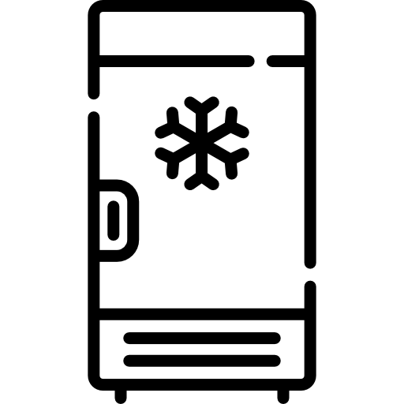
生活化比喻 —— 餐廳經營
Controller (服務生)
Service (主廚)
Repository (倉庫管理員)
只負責「面對客人」。
接菜單、送菜。他不進廚房，他只負責把需求傳進去。
只負責「處理食物」。
他不管客人是誰，他只負責根據菜單把料理做好（邏輯處理）。
只負責「拿食材」。
主廚說要牛肉，他就去冰箱拿牛肉。他不管這牛肉是要做排餐還是快炒。
Notes:
客人點餐，就像前端打 API。
服務生不會自己煮菜，他只會把需求送到廚房。 主廚不會自己去倉庫搬食材，他會請倉庫管理員拿資料。 倉庫管理員也不管這些食材最後要做什麼，他只負責拿資料。
對應到後端就是：
前端 request ↓ Controller 接住 API ↓ Service 處理商業邏輯 ↓ Repository 取得資料 ↓ Service 組結果 ↓ Controller 回傳 response

Slide 4
組件標籤
@RestController (Controller)：
它是程式的門口。
關鍵字：Mapping (對應網址)。
@Service (Service)：
它是程式的大腦。
關鍵字：Business Logic (業務邏輯，例如：打折、過濾)。
@Repository (Repository)：
它是程式的手腳。
關鍵字：Database (資料庫，CRUD)。

Slide 5
範例程式拆解 (一) Repository 層：假設資料庫裡有一個名字。
用一個簡單的「問候系統」展示資料怎麼傳遞。
@Repository
public class NameRepository {
public String getNameFromDB() {
return "王小明"; // 模擬從資料庫拿資料
}
}

Slide 6
範例程式拆解 (二) Service 層：把名字加工，加上問候語。
@Service
public class GreetService {
private final NameRepository nameRepository;
public GreetService(NameRepository nameRepository) {
this.nameRepository = nameRepository;
}
public String getGreeting() {
String name = nameRepository.findName();
return "你好, " + name + "！歡迎光臨。";
}
}

Slide 7
範例程式拆解 (三) Controller 層：設定網址。
@RestController
public class GreetController {
@Autowired
private GreetService greetService; // 叫主廚
@GetMapping("/hello")
public String sayHello() {
return greetService.makeGreeting(); // 回傳結果
}
}

Slide 8
課堂習題 - 實作「商品折扣計算器」
題目背景： 我們要寫一個 API，當輸入商品 ID 時，系統會回傳該商品的打折後價格。
Repository： 已經寫好，會根據 ID 給你原始價格。
Service： (學生實作重點) 負責計算打 8 折後的價格。
Controller： (學生實作重點) 負責接收網址 /price/{id}。
學生填空作業：
請學生在紙上或編輯器中完成 ... 的部分：

Slide 9
習題 1：商品價格查詢 API
前端呼叫 GET
/products/A001/price
@Repository
public class ProductRepository {
public Integer findPriceById (String id) {
if ("A001".equals(id)) {
return 1000;
}
if ("A002".equals(id)) {
return 2000;
}
return 0;
}
}
後端回傳 {
"id": "A001",
"price": 1000
}

Slide 10
@Service
public class ProductService {
private final ProductRepository productRepository;
public ProductService(ProductRepository productRepository) {
this.productRepository = productRepository;
}
public Integer getPrice(String id) {
// TODO: 請呼叫 repository 查詢價格
return null;
}
}

Slide 11
@RestController
public class ProductController {
private final ProductService productService;
public ProductController(ProductService productService) {
this.productService = productService;
}
@GetMapping("/products/{id}/price")
public Map<String, Object> getProductPrice(@PathVariable String id) {
// TODO: 請呼叫 service 取得價格，並回傳 id 與 price
return null;
}
}

